Slide 1


Slide 2
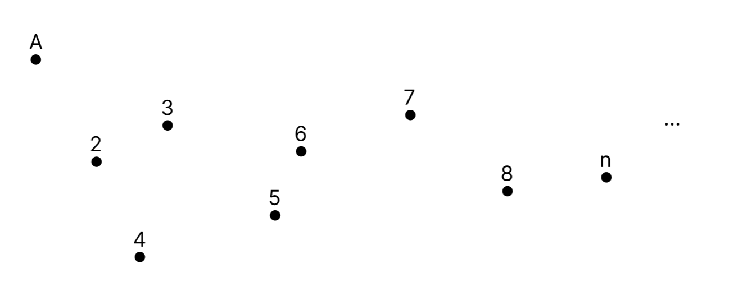
Gezgin Satıcı Problemi
Gezgin satıcı probleminin uygulanması;
Araç yönlendirme,
Lojistik,
Baskı devre kartlarının lehimlenmesi
….
Başlangıç ve bitiş konumları aynıdır.
Her şehir sadece bir kere ziyaret edilmelidir.
Minumum yol bulunmalıdır.
(Hamilton yolu-Hamiltonian path)
KNE

Slide 3
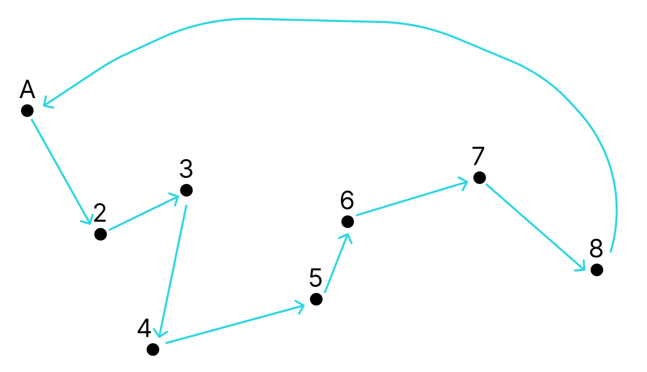
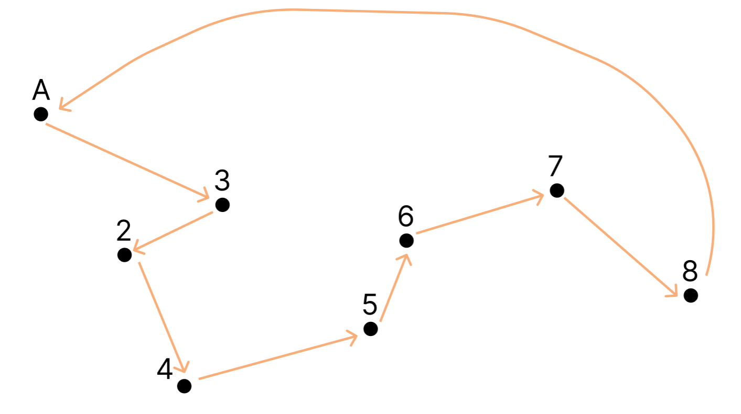
Farklı Yollar
A-2-3-4-5-6-7-8-A
A-3-2-4-5-6-7-8-A
KNE

Slide 4
Toplam Yol Hesaplaması (n-1)! / 2
7
x
6
x
5
x
4
x
3
x
2
1
= 7!
x
2. ziyaret için aday şehir sayısı
3. ziyaret için aday şehir sayısı
4. ziyaret için aday şehir sayısı
8. ziyaret için aday şehir sayısı
…….
KNE

Slide 5
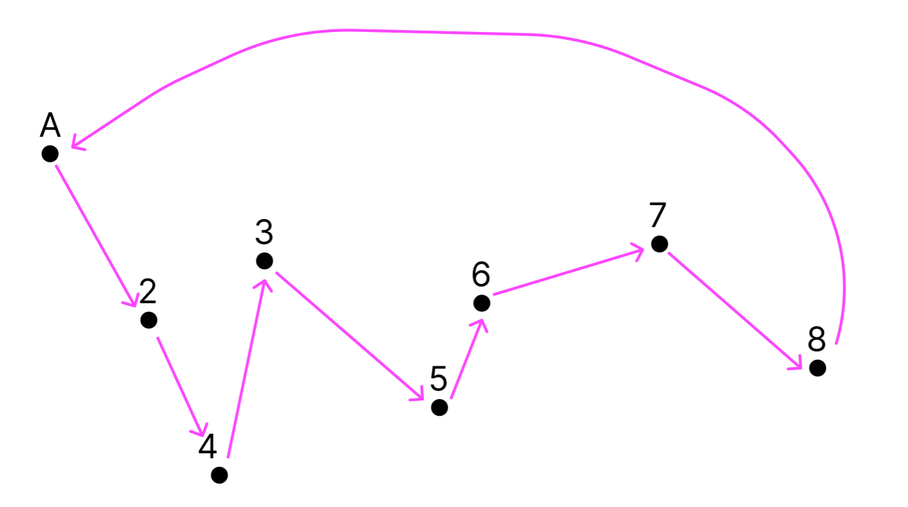
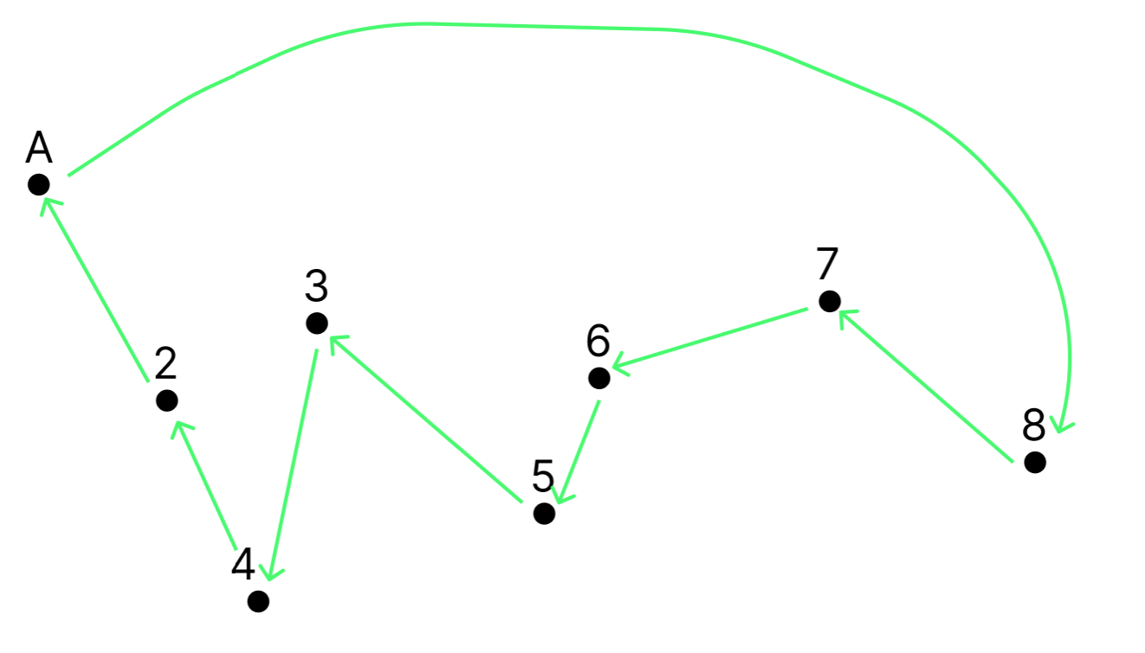
Toplam Yol Hesaplaması (n-1)! / 2
A-2-4-3-5-6-7-8-A
A-8-7-6-5-3-4-2-A
İki rotada toplam alınan mesafe eşitse, bu iki rota tek bir rota gibi düşünülür.
KNE

Slide 6
TSP Çözüm Yolları
Dynamic Programming
(Dinamik Programlama)
Branch and Bound
(Dal ve Sınır)
KNE

Slide 7
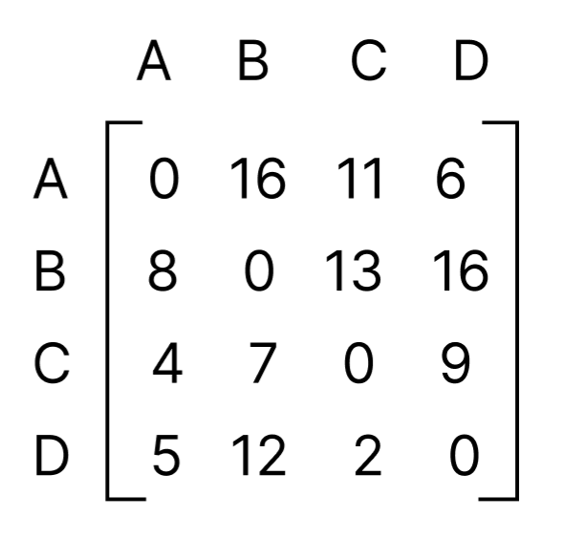
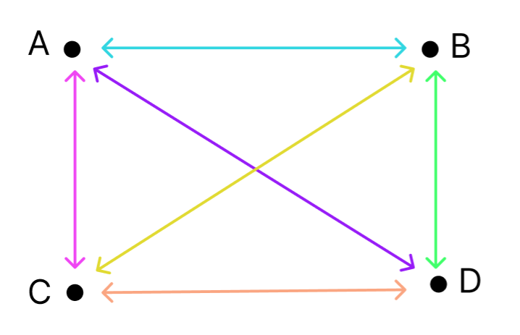
Dinamik Programlama ile TSP Örnek Soru Çözümü
KNE

Slide 8
Dinamik Programlama ile TSP Örnek Soru Çözümü
16+22=38
11+28=39
6+17=23
A
13+14=27
16+6=22
B
7+21=28
9+20=29
C
12+17=29
2+15=17
D
C
D
B
D
B
C
9+5=14
2+4=6
16+5=21
12+8=20
13+4=17
7+8=15
D
C
D
B
C
B
5
4
5
8
4
8
A
A
A
A
A
A
KNE

Slide 9
Dinamik Programlama ile TSP Örnek Soru Çözümü
g(i,s) = min [ w(i,j) + g( j, {s-j} ) ]
i = Başlangıç noktası (Starting vertex)
s = Başlangıç noktası haricindeki tüm noktalar
j ∈ s w=ağırlık(weight)
g( A, {B,C,D} ) = min [ w(A,B) + g( B, {C,D} )
VEYA
w(A,C) + g( C, {B,D} )
VEYA
w(A,D) + g( D, {B,C} ) ]
KNE

Slide 10
g(i,s) = min [ w(i,j) + g( j, {s-j} ) ]
g (x, Ф) = w(x,i)
g( A, {B,C,D} )
En Kısa Yol: A-D-C-B-A
16+22=38
w(A,B) + g( B, {C,D} )
11+28=39
w(A,C) + g( C, {B,D} )
6+17=23
w(A,D) + g( D, {B,C} )
g ( B, {C,D} )
g ( C, {B,D} )
g ( D, {B,C} )
27
22
28
29
29
17
w(B,C) + g (C,{D})
w(B,D) + g (D,{C})
w(C,B) + g (B,{D})
w(C,D) + g (D,{B})
w(D,B) + g (B,{C})
w(D,C) + g (C,{B})
13
14
16
6
7
21
9
20
12
17
2
15
g (C,{D}) = w(C,D) + g (D, Ф)
= 9 + 5
= 14
g (D,{C}) = w(D,C) + g (C, Ф)
= 2 + 4
= 6
g (B,{D}) = w(B,D) + g (D, Ф)
= 16 + 5
= 21
g (D,{B}) = w(D,B) + g (B, Ф)
= 12 + 8
= 20
g (B,{C}) = w(B,C) + g (C, Ф)
= 13 + 4
= 17
g (C,{B}) = w(C,B) + g (B, Ф)
= 7 + 8
= 15
KNE

Slide 11
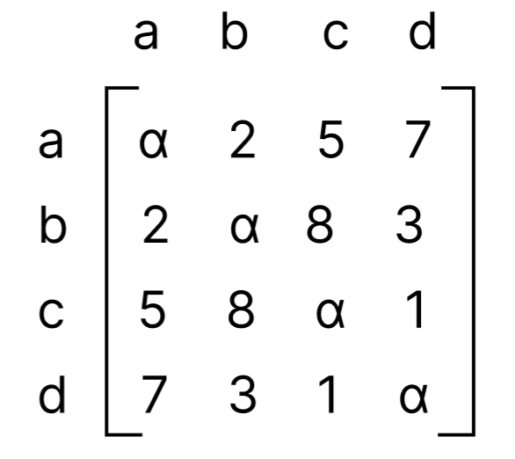
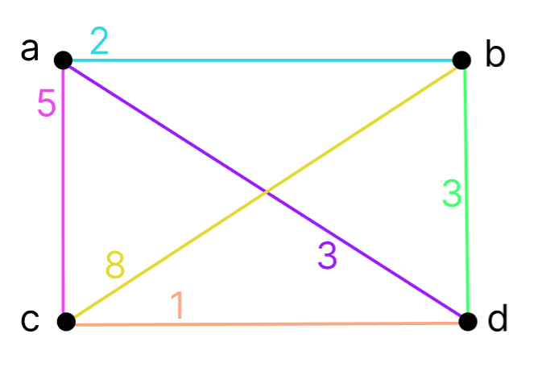
‘Branch and Bound’ ile TSP Örnek Soru Çözümü
KNE

Slide 12
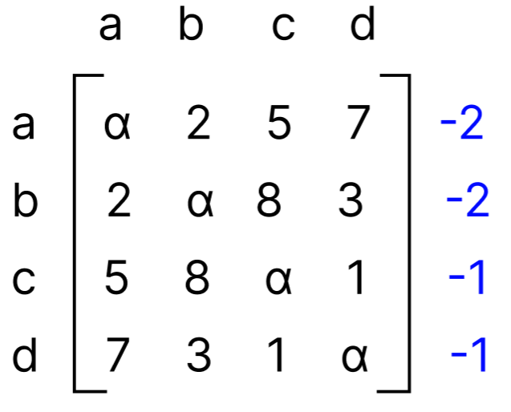
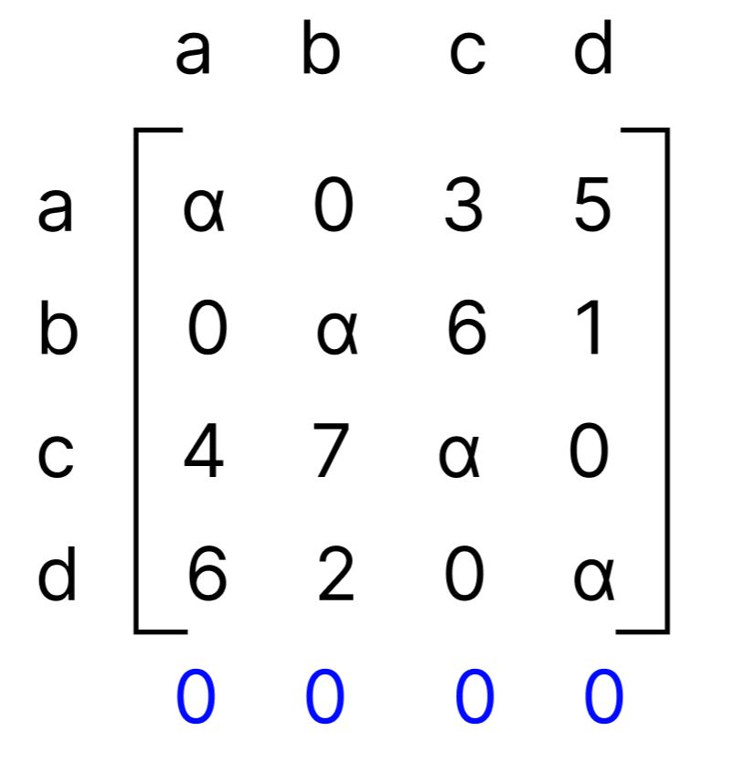
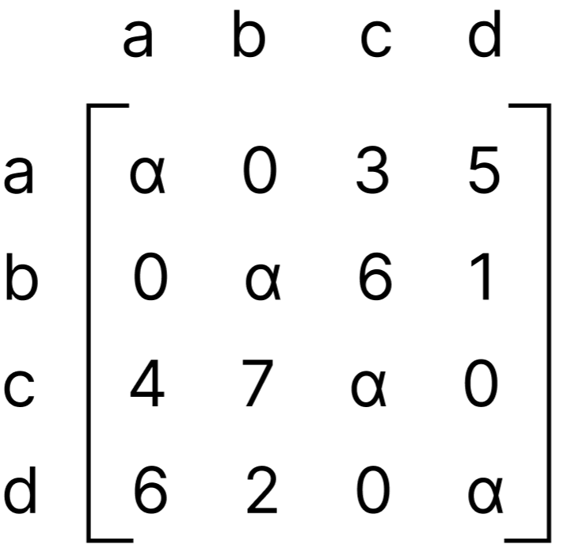
‘Branch and Bound’ ile TSP Örnek Soru Çözümü
Satır Azaltma
(Row Reduction)
Sütun Azaltma
(Column Reduction)
= M₁
Toplam Azaltma
(Total Reduction)
2+2+1+1+0+0+0+0 = 6
KNE

Slide 13
‘Branch and Bound’ ile TSP Örnek Soru Çözümü
c (cost-değer)
c=6
1
a
2
b
3
c
4
d
KNE

Slide 14
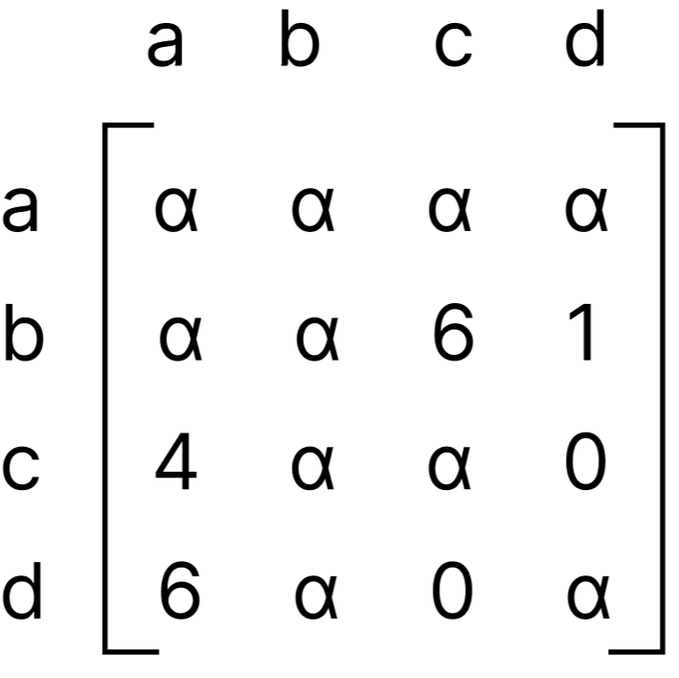
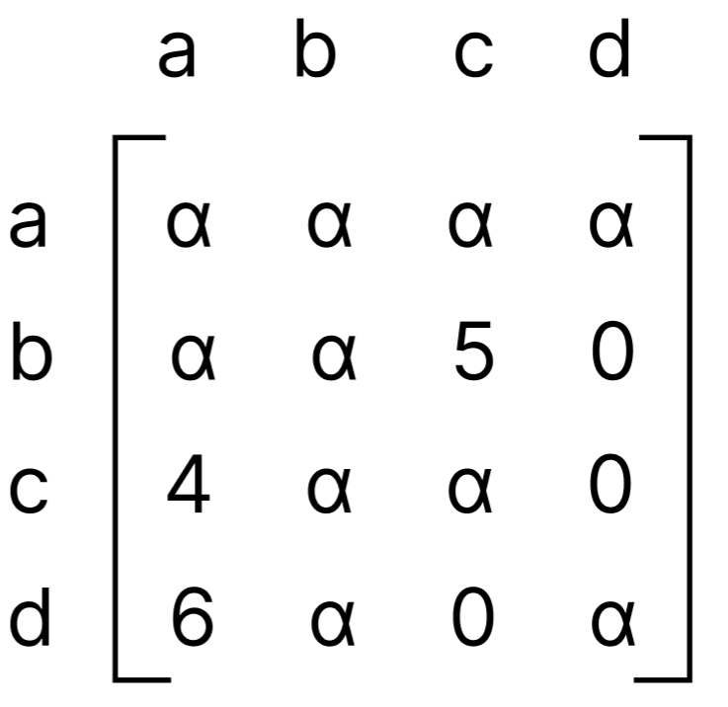

‘Branch and Bound’ ile TSP Örnek Soru Çözümü
Düğüm 2’nin matrisinin ve değerinin bulunması
Adım 1: a. satırın ve b. sütunun ‘α’ olarak ayarlanması
Adım 2: M₁ [b,a] = α
Adım 3: Satır ve sütun azaltma işlemleri
0
-1
0
0
Satır Azaltma
(Row Reduction)
M₁ =
Adım 1 ve Adım 2
-4 0 0 0
Cost Reduced = 5
M₂ is the matrix for ‘node 2’
Cost of ‘node 2’ = Cost of ‘node 1’ + M₁[a,b] + r
= 6 + 0 + 5 = 11
Azaltma
M₂ =
Sütun
KNE

Slide 15
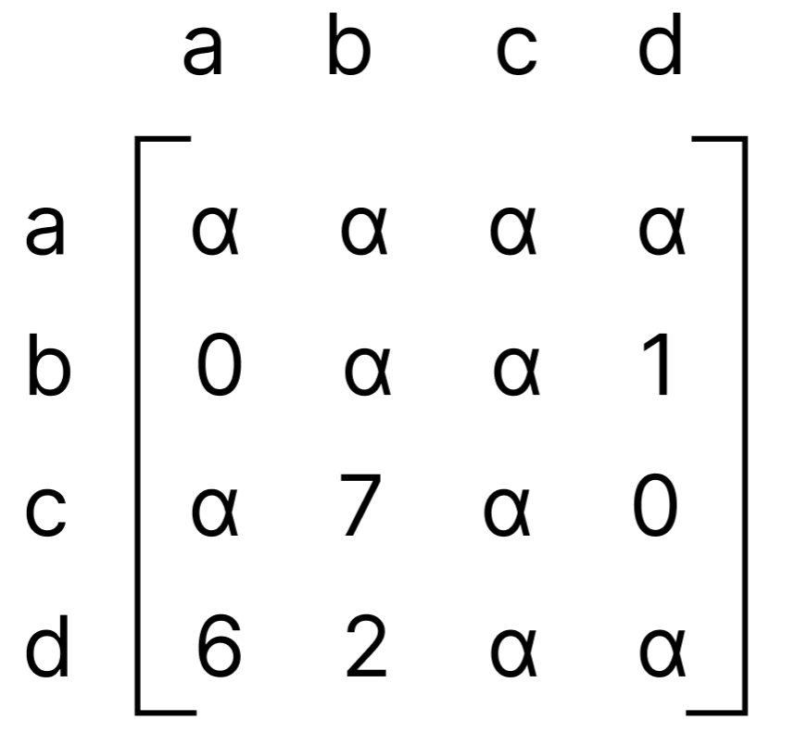
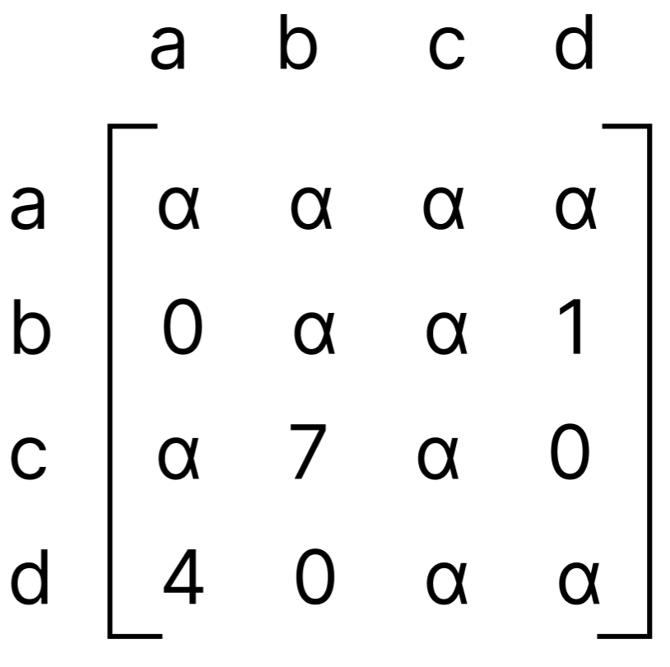
‘Branch and Bound’ ile TSP Örnek Soru Çözümü
Düğüm 3’ün matrisinin ve değerinin bulunması
Adım 1: a. satırın ve c. sütunun ‘α’ olarak ayarlanması
Adım 2: M₁ [c,a] = α
Adım 3: Satır ve sütun azaltma işlemleri
0
0
0
-2
Satır Azaltma
(Row Reduction)
M₁ =
Adım 1 ve Adım 2
0 0 0 0
Cost Reduced = 2
M₃ is the matrix for ‘node 3’
Cost of ‘node 3’ = Cost of ‘node 1’ + M₁[a,c] + r
= 6 + 3 + 2 = 11
Azaltma
M₃ =
Sütun
KNE

Slide 16
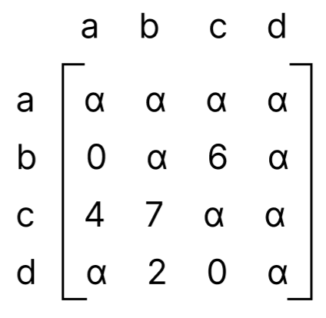
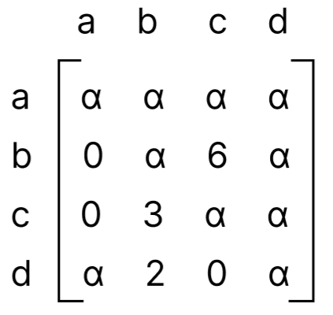
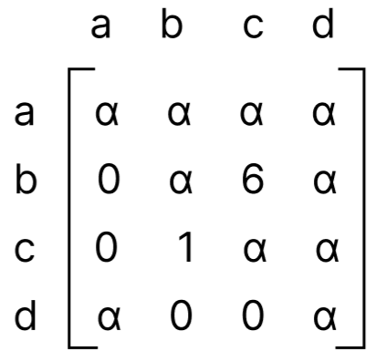
‘Branch and Bound’ ile TSP Örnek Soru Çözümü
Düğüm 4’ün matrisinin ve değerinin bulunması
Adım 1: a. satırın ve d. sütunun ‘α’ olarak ayarlanması
Adım 2: M₁ [d,a] = α
Adım 3: Satır ve sütun azaltma işlemleri
0
0
-4
0
Satır Azaltma
(Row Reduction)
M₁ =
Adım 1 ve Adım 2
0 -2 0 0
Cost Reduced = 6
M₄ is the matrix for ‘node 4’
Cost of ‘node 4’ = Cost of ‘node 1’ + M₁[a,d] + r
= 6 + 5 + 5 = 17
Azaltma
M₄ =
Sütun
KNE

Slide 17
‘Branch and Bound’ ile TSP Örnek Soru Çözümü
c=6
1
a
c (cost-değer)
c=11
c=11
c=17
2
b
3
c
4
d
5
c
6
d
KNE

Slide 18
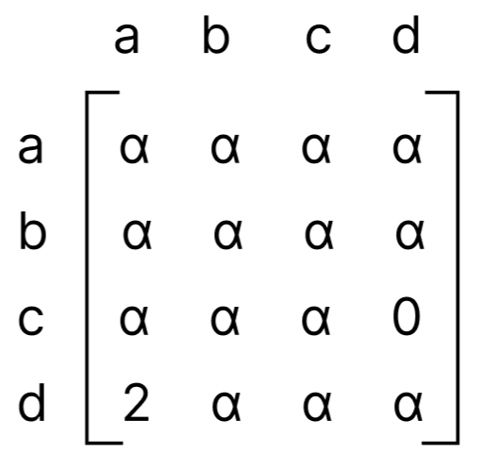
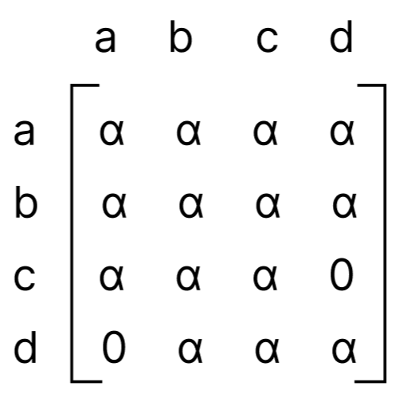
‘Branch and Bound’ ile TSP Örnek Soru Çözümü
Düğüm 5’in matrisinin ve değerinin bulunması
Adım 1: b. satırın ve c. sütunun ‘α’ olarak ayarlanması
Adım 2: M₂ [c,a] = α
Adım 3: Satır ve sütun azaltma işlemleri
0
0
0
-2
Satır Azaltma
(Row Reduction)
M₂ =
Adım 1 ve Adım 2
0 0 0 0
Cost Reduced = 2
M₅ is the matrix for ‘node 5’
Cost of ‘node 5’ = Cost of ‘node 2’ + M₂[b,c] + r
= 11 + 5 + 2 = 18
Azaltma
M₅ =
Sütun
KNE

Slide 19
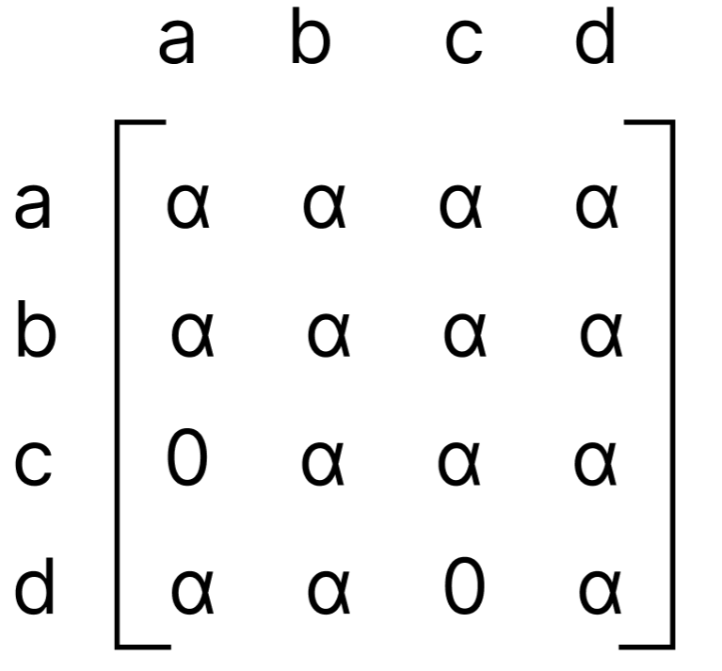
‘Branch and Bound’ ile TSP Örnek Soru Çözümü
Düğüm 6’nın matrisinin ve değerinin bulunması
Adım 1: b. satırın ve d. sütunun ‘α’ olarak ayarlanması
Adım 2: M₂ [d,a] = α
Adım 3: Satır ve sütun azaltma işlemleri
0
0
0
0
Satır Azaltma
(Row Reduction)
M₂ =
Adım 1 ve Adım 2
0 0 0 0
Cost Reduced = 0
M₆ is the matrix for ‘node 6’
Cost of ‘node 6’ = Cost of ‘node 2’ + M₂[b,d] + r
= 11 + 0 + 0 = 11
Azaltma
M₆ =
Sütun
KNE

Slide 20
‘Branch and Bound’ ile TSP Örnek Soru Çözümü
c (cost-değer)
c=6
1
a
c=11
c=11
c=17
2
b
3
c
4
d
c=18
c=11
5
c
6
d
7
c
KNE

Slide 21
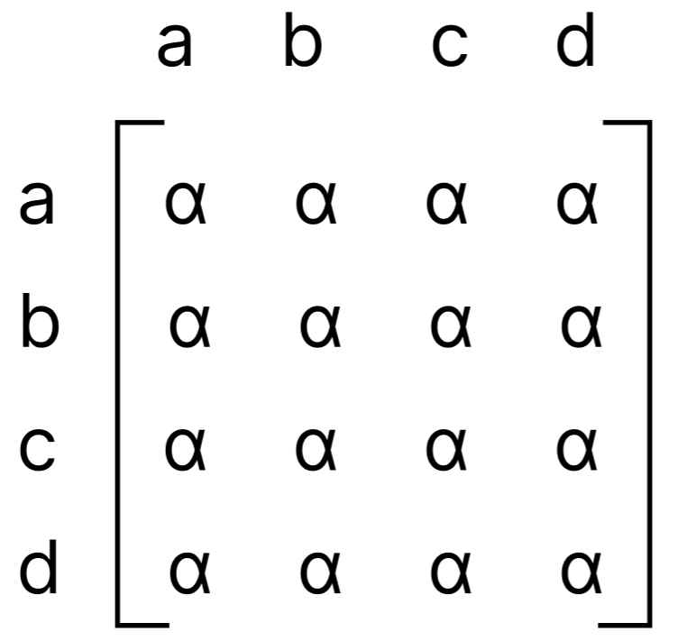
‘Branch and Bound’ ile TSP Örnek Soru Çözümü
Düğüm 7’nin matrisinin ve değerinin bulunması
Adım 1: d. satırın ve c. sütunun ‘α’ olarak ayarlanması
Adım 2: M₆ [c,a] = α
Adım 3: Satır ve sütun azaltma işlemleri
0
0
0
0
Satır Azaltma
(Row Reduction)
M₆ =
Adım 1 ve Adım 2
0 0 0 0
Cost Reduced = 0
M₇ is the matrix for ‘node 7’
Cost of ‘node 7’ = Cost of ‘node 6’ + M₆[d,c] + r
= 11 + 0 + 0 = 11
Azaltma
M₇ =
Sütun
KNE

Slide 22
‘Branch and Bound’ ile TSP Örnek Soru Çözümü
c (cost-değer)
c=6
1
a
c=11
c=11
c=17
2
b
3
c
4
d
c=18
c=11
5
c
6
d
En Kısa Yol: A-B-D-C-A
c=11
7
c
KNE

